Slide 1

Повторення похідної
«Розум людський має три ключі, які все відкривають: знання, увага та мета…»
Віктор Гюго
Алгебра 10 клас
30.05.2022р.

Slide 2
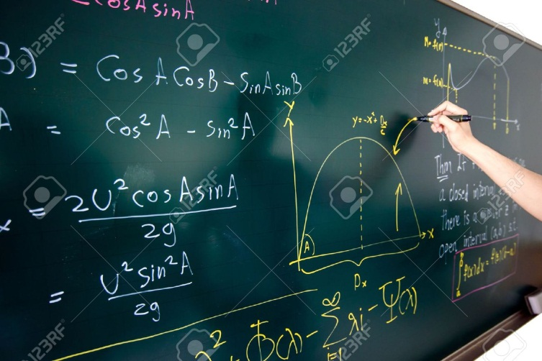
ВІДГАДАЙ!
Вона на вигляд недолуга:
Штришок маленький, та й усе,
Але яку значну потугу
Цей ледь помітний знак несе!
Це символ моря знань високих,
Який не має меж і дна
Не ступите не раз ні кроку
Без терміну, що зветься
Похідна

Slide 3
План повторення
Задачі, які приводять до поняття похідної.
Похідна функції.
Таблиця похідних елементарних функцій.
Правила диференціювання.
Розв’язування задач і вправ.

Slide 4
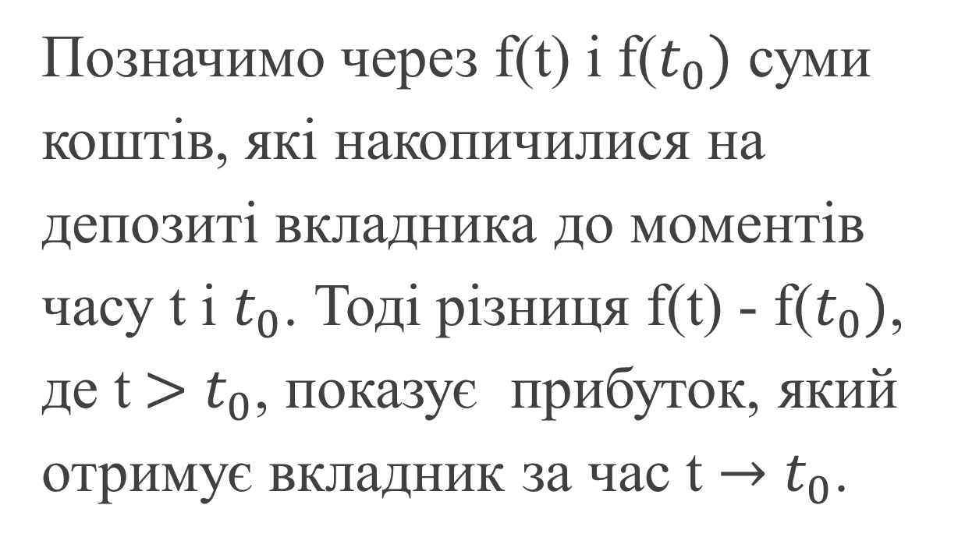
Знаходження різниці значень функції у двох точках
Позначимо через f(t) і f($t_{0})$ суми коштів, які накопичилися на депозиті вкладника до моментів часу t і $t_{0}$. Тоді різниця f(t) - f($t_{0})$, де t$>$ $t_{0}$, показує прибуток, який отримує вкладник за час t $→$ $t_{0}$.

Slide 5
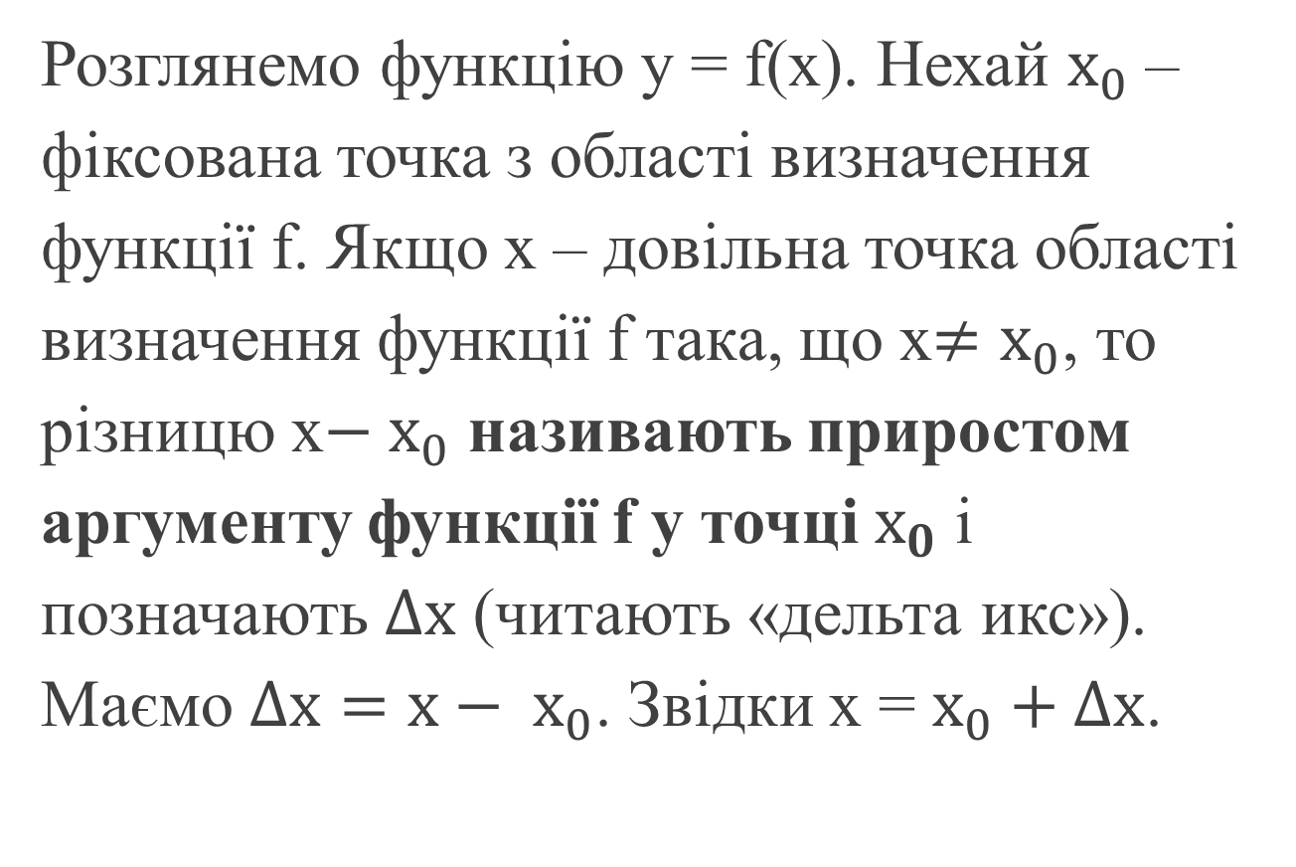
Приріст аргументу
Розглянемо функцію y = f(x). Нехай $х_{0}$ – фіксована точка з області визначення функції f. Якщо х – довільна точка області визначення функції f така, що х$≠х_{0}$, то різницю х$− х_{0}$ називають приростом аргументу функції f у точці $х_{0}$ і позначають $∆х$ (читають «дельта икс»). Маємо $∆х=х− х_{0}$. Звідки х = $х_{0}+∆х$.

Slide 6
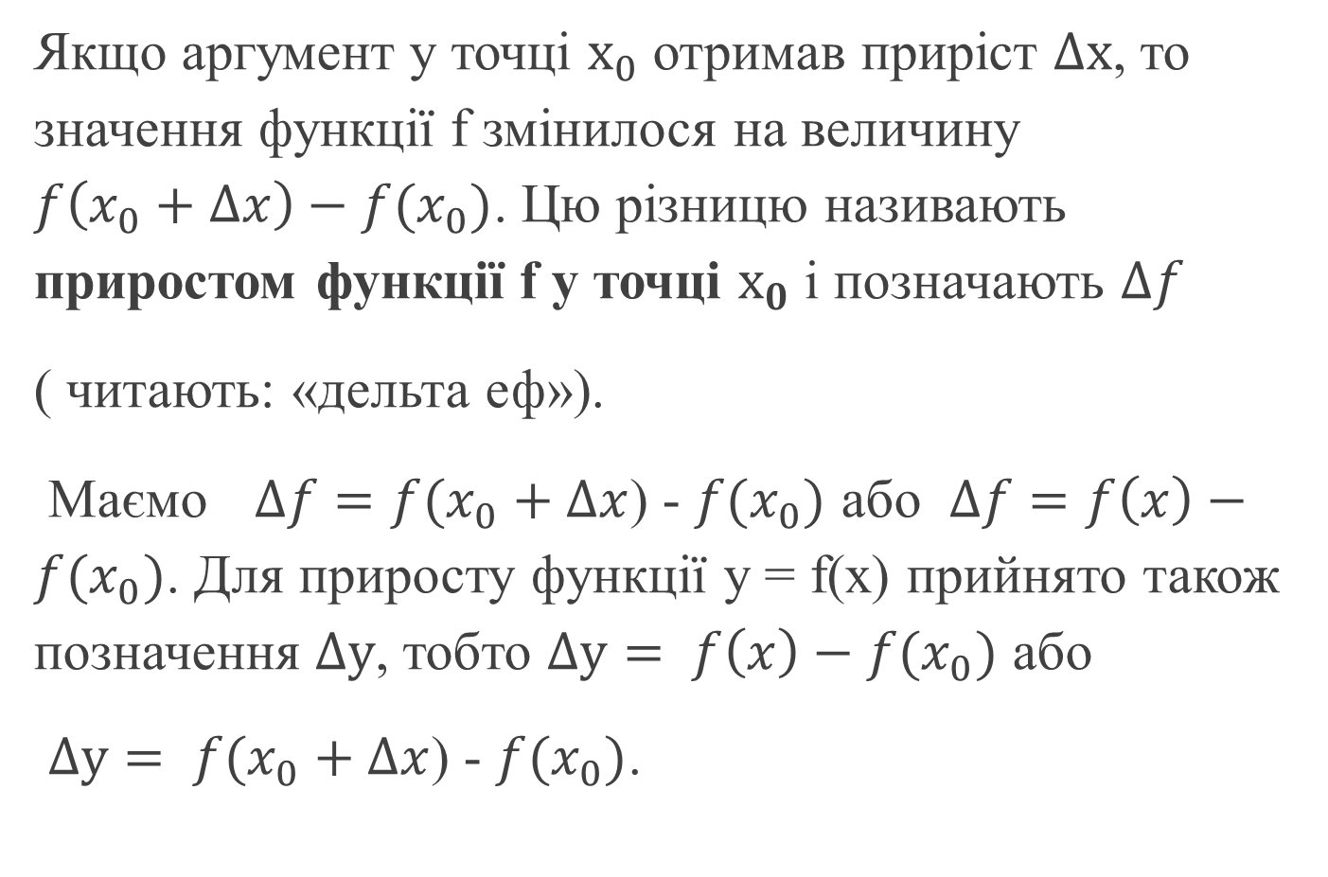
Приріст функції
Якщо аргумент у точці $х_{0}$ отримав приріст $∆х$, то значення функції f змінилося на величину $f\left(x_{0}+∆x\right)−f(x_{0})$. Цю різницю називають приростом функції f у точці $х_{0}$ і позначають $∆f$
( читають: «дельта еф»).
Маємо $∆f=f(x_{0}+∆x$) - $f(x_{0})$ або $∆f=f\left(x\right)−f(x_{0})$. Для приросту функції у = f(x) прийнято також позначення $∆у$, тобто $∆у= f\left(x\right)−f(x_{0})$ або
$∆у= f(x_{0}+∆x$) - $f(x_{0})$.

Slide 7
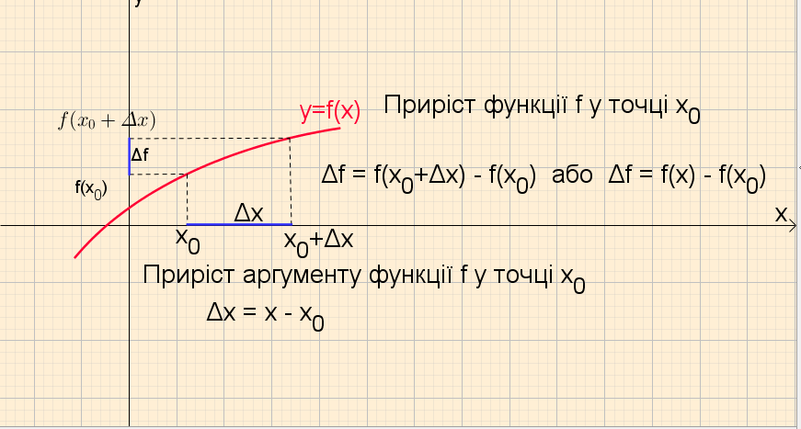
Приріст функції, приріст аргументу

Slide 8
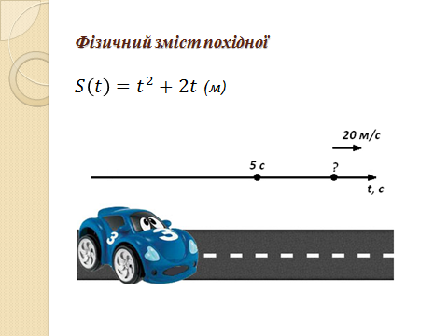
Практичне застосування

Slide 9
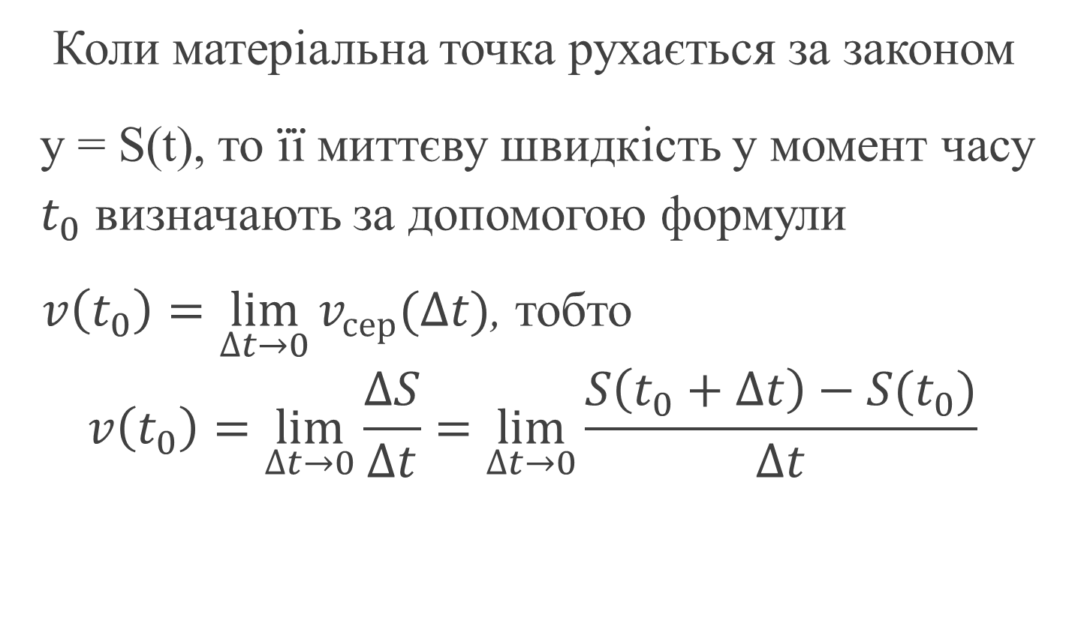
Миттєва швидкість
Коли матеріальна точка рухається за законом
y = S(t), то її миттєву швидкість у момент часу $t_{0}$ визначають за допомогою формули
$v\left(t_{0}\right)=\lim_{∆t→0}{v_{сер}(∆t)}$, тобто
$$v\left(t_{0}\right)=\lim_{∆t→0}{\frac{∆S}{∆t}=\lim_{∆t→0}{\frac{S\left(t_{0}+∆t\right)−S(t_{0})}{∆t}}}$$

Slide 10
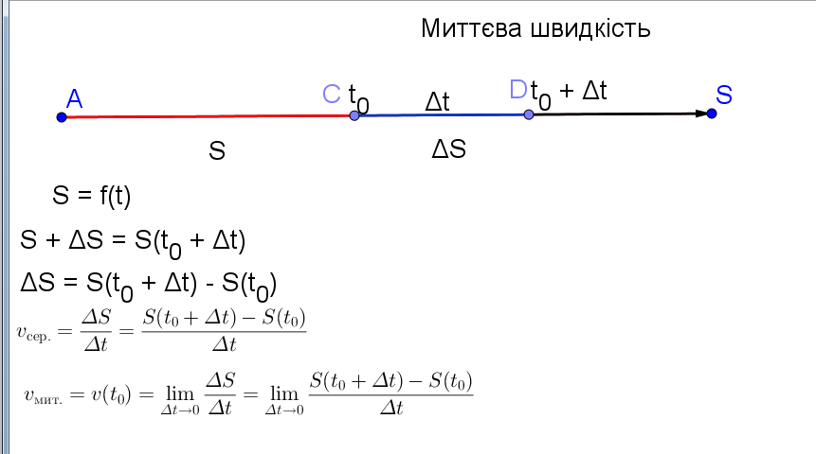
Миттєва швидкість

Slide 11
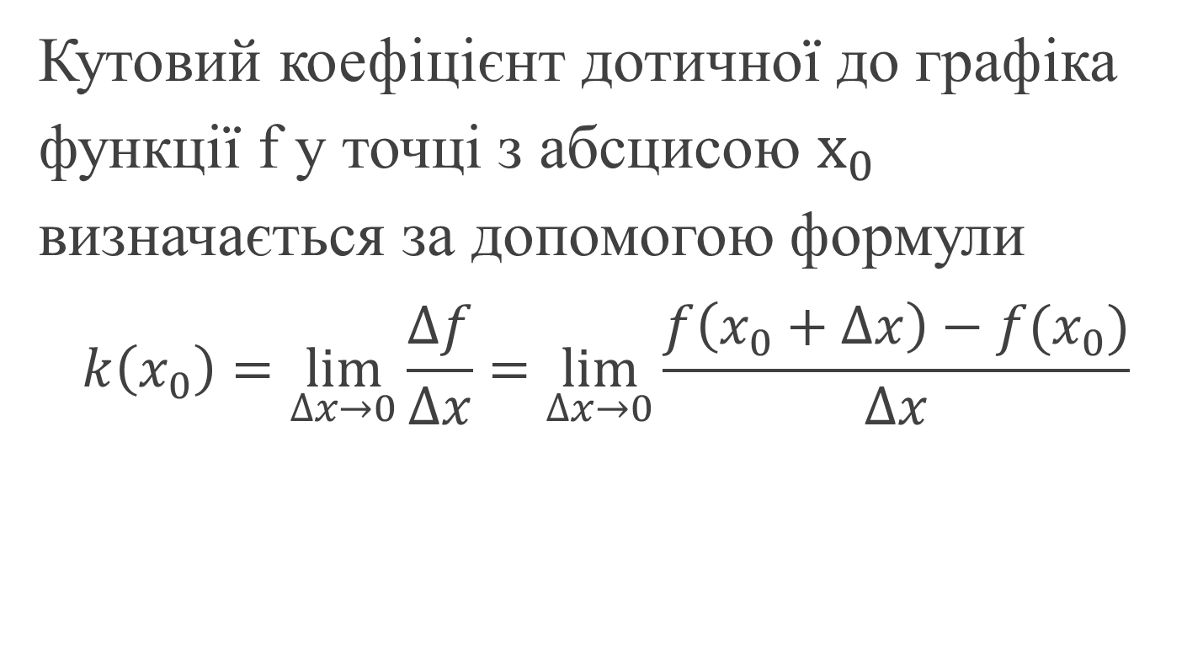
Кутовий коефіцієнт дотичної
Кутовий коефіцієнт дотичної до графіка функції f у точці з абсцисою $х_{0}$ визначається за допомогою формули
$$k\left(x_{0}\right)=\lim_{∆x→0}{\frac{∆f}{∆x}=\lim_{∆x→0}{\frac{f\left(x_{0}+∆x\right)−f(x_{0})}{∆x}}}$$

Slide 12
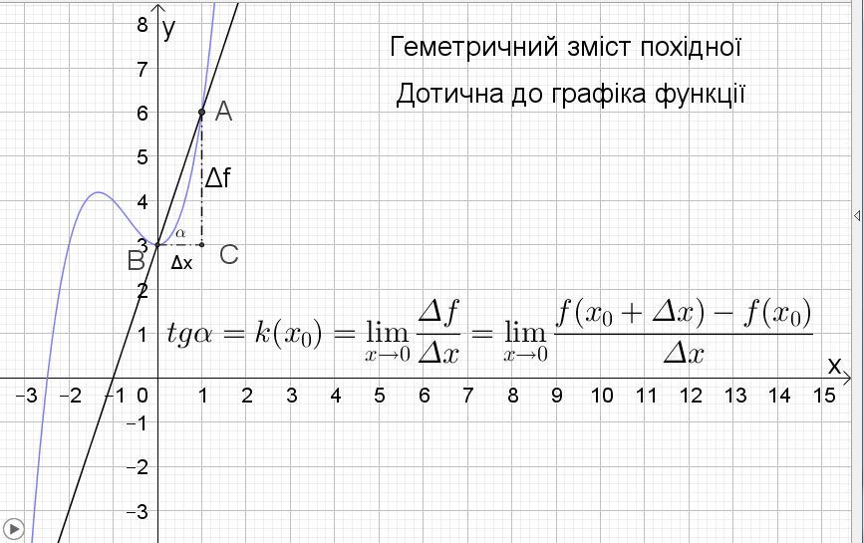
Кутовий коефіцієнт дотичної

Slide 13
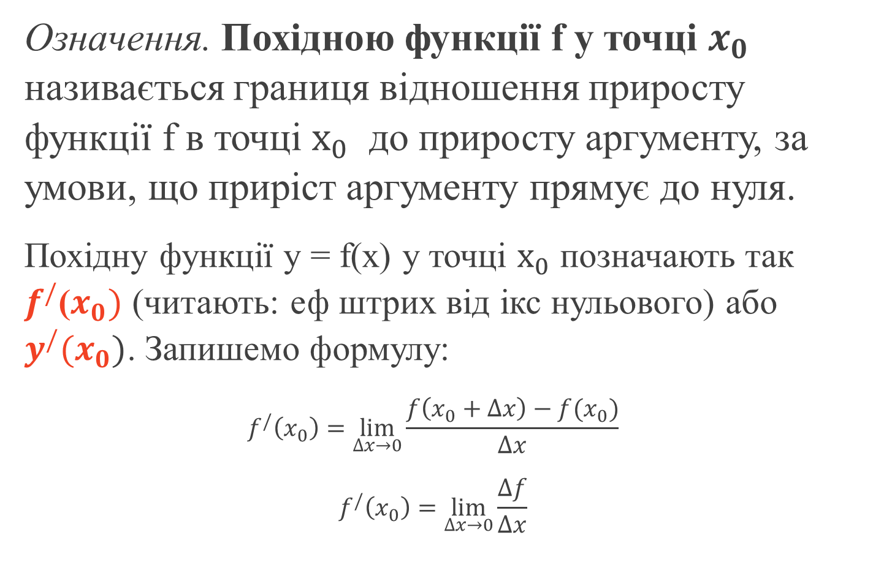
Похідна функції
Означення. Похідною функції f у точці $x_{0}$ називається границя відношення приросту функції f в точці $х_{0}$ до приросту аргументу, за умови, що приріст аргументу прямує до нуля.
Похідну функції y = f(x) у точці $х_{0}$ позначають так $f^{/}$($x_{0})$ (читають: еф штрих від ікс нульового) або $y^{/}(x_{0})$. Запишемо формулу:
$$f^{/}\left(x_{0}\right)=\lim_{∆x→0}{\frac{f\left(x_{0}+∆x\right)−f(x_{0})}{∆x}}$$
$$f^{/}\left(x_{0}\right)=\lim_{∆x→0}{\frac{∆f}{∆x}}$$

Slide 14
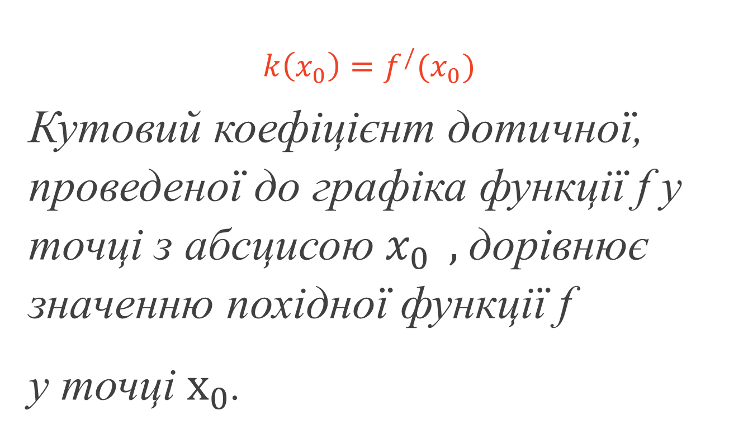
Геометричний зміст похідної
$$k\left(x_{0}\right)=f^{/}(x_{0})$$
Кутовий коефіцієнт дотичної, проведеної до графіка функції f у точці з абсцисою $x_{0 } ,$дорівнює значенню похідної функції f
у точці $х_{0}$.

Slide 15
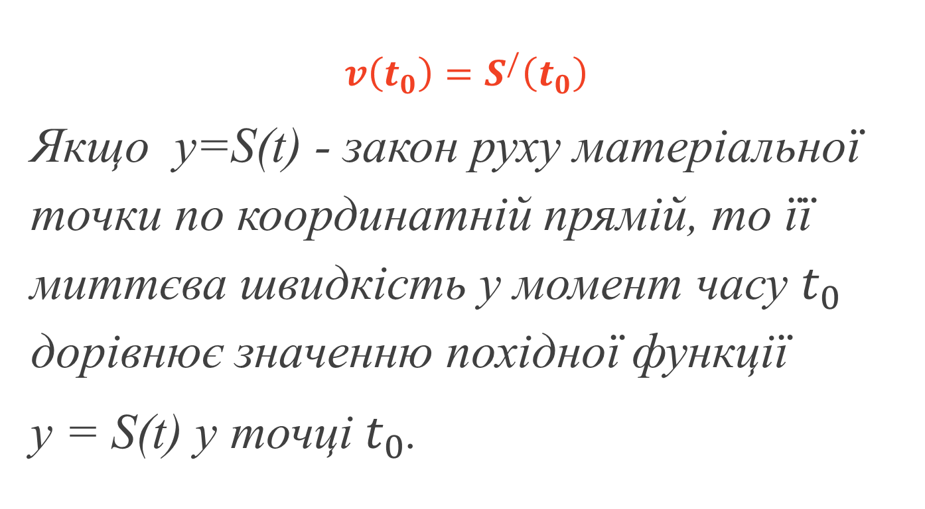
Механічний зміст похідної
$$v\left(t_{0}\right)=S^{/}\left(t_{0}\right)$$
Якщо y=S(t) - закон руху матеріальної точки по координатній прямій, то її миттєва швидкість у момент часу $t_{0}$ дорівнює значенню похідної функції
y = S(t) у точці $t_{0}$.

Slide 16
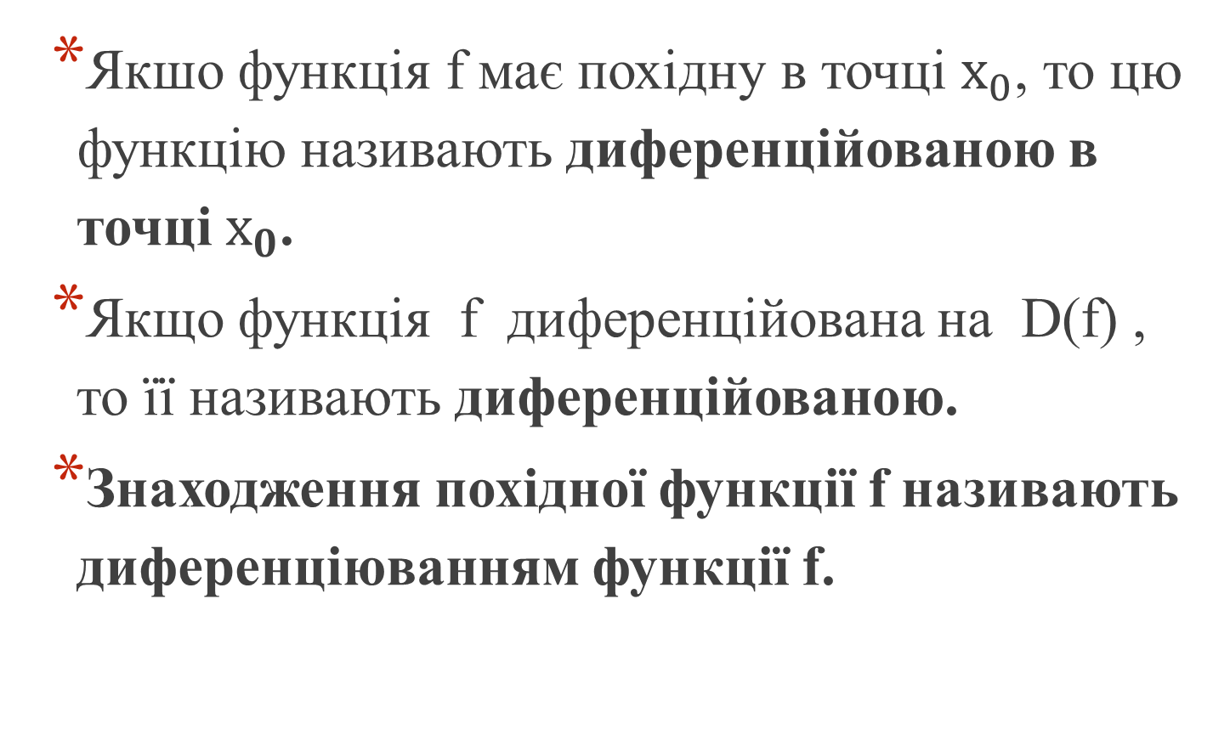
Диференціювання
Якшо функція f має похідну в точці $х_{0}$, то цю функцію називають диференційованою в точці $х_{0}$.
Якщо функція f диференційована на D(f) , то її називають диференційованою.
Знаходження похідної функції f називають диференціюванням функції f.

Slide 17
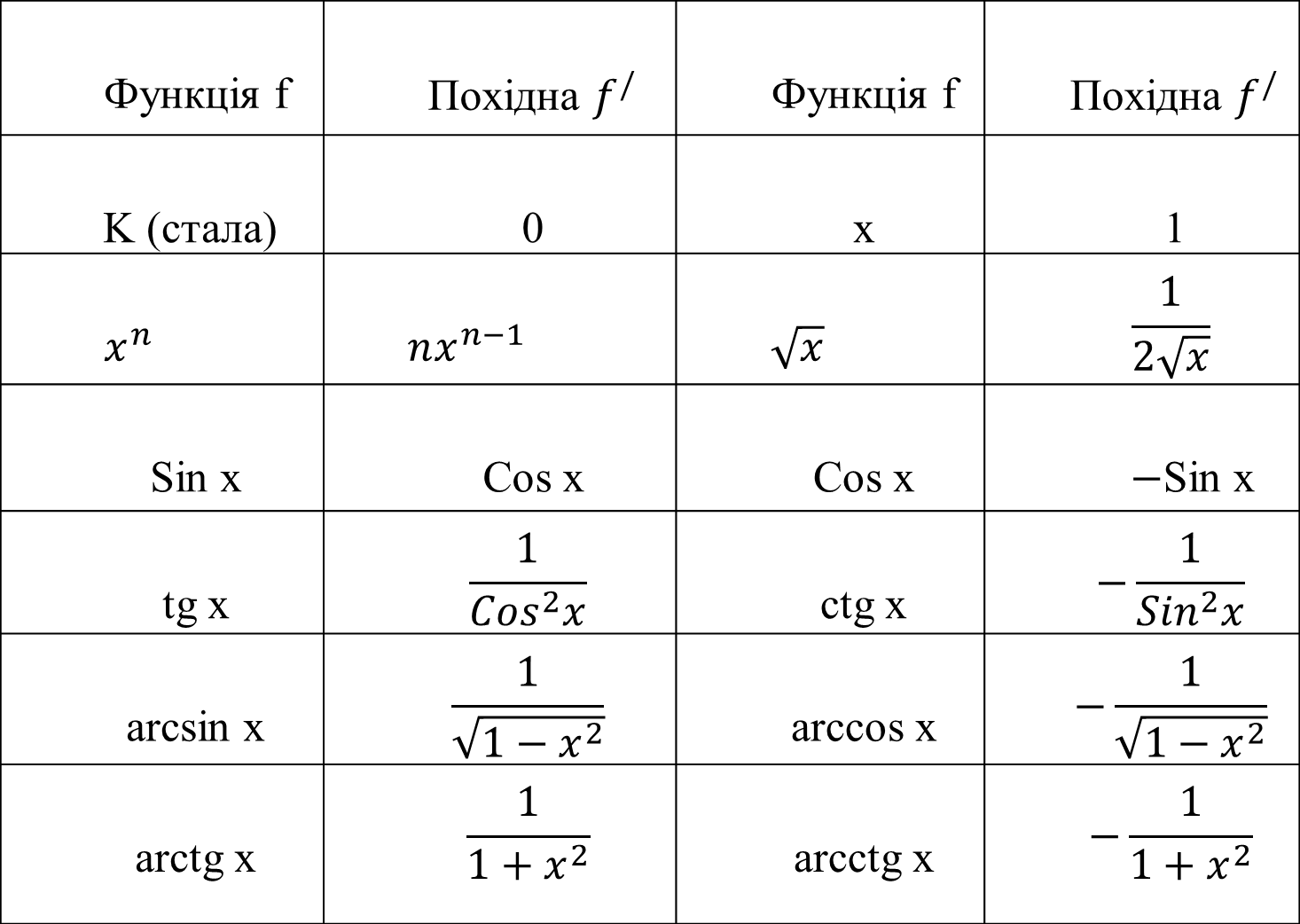
Таблиця похідних деяких функцій
Функція f | Похідна $f^{/}$ | Функція f | Похідна $f^{/}$
K (стала) | 0 | x | 1
$$x^{n}$$ | $$nx^{n−1}$$ | $$\sqrt{x}$$ | $$\frac{1}{2\sqrt{x}}$$
Sin x | Cos x | Cos x | $−$Sin x
tg x | $$\frac{1}{{Cos}^{2}x}$$ | ctg x | $$−\frac{1}{{Sin}^{2}x}$$
arcsin x | $$\frac{1}{\sqrt{1−x^{2}}}$$ | arccos x | $$−\frac{1}{\sqrt{1−x^{2}}}$$
arctg x | $$\frac{1}{1+x^{2}}$$ | arcctg x | $$−\frac{1}{1+x^{2}}$$

Slide 18
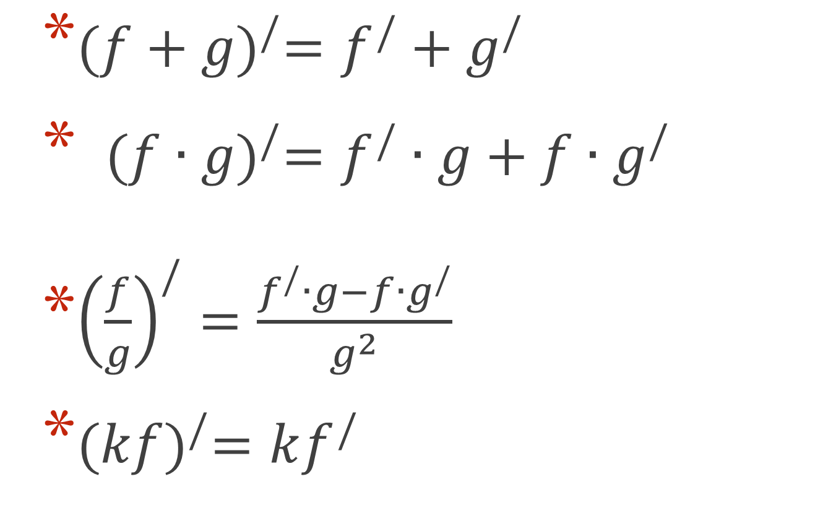
Правила диференціювання
${(f+g)}^{/}=f^{/}+g^{/}$
${(f∙g)}^{/}=f^{/}∙g+f∙g^{/}$
${\left(\frac{f}{g}\right)}^{/}=\frac{f^{/}∙g−f∙g^{/}}{g^{2}}$
${(kf)}^{/}=kf^{/}$

Slide 19
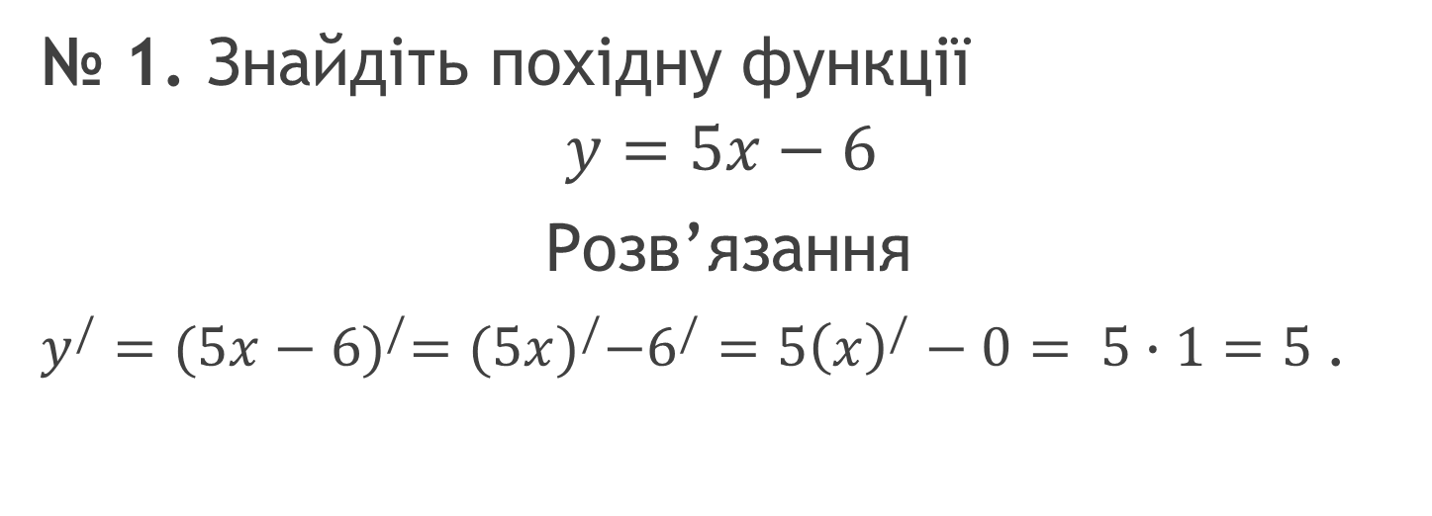
Розв’язування задач і вправ на знаходження похідних
Ці задачі не прості
Застосуєш їх в житті.
Ну, а щоб їх розв’язати -
Похідну слід добре знати!
№ 1. Знайдіть похідну функції
$$y=5x−6$$
Розв’язання
$y^{/}={(5x−6)}^{/}={(5x)}^{/}−6^{/}=5{\left(x\right)}^{/}−0= 5∙1=5$.

Slide 20

2) Y= $\frac{1−x}{3}$
Розв’язання
$$y^{/}={\left(\frac{1−x}{3}\right)}^{/}=\frac{1}{3}{(1−x)}^{/}=\frac{1}{3}\left(1^{/}−x^{/}\right)= \frac{1}{3}\left(0−1\right)=−\frac{1}{3}$$
3) y = 9
Розв’язання
$y^{/}=0$

Slide 21
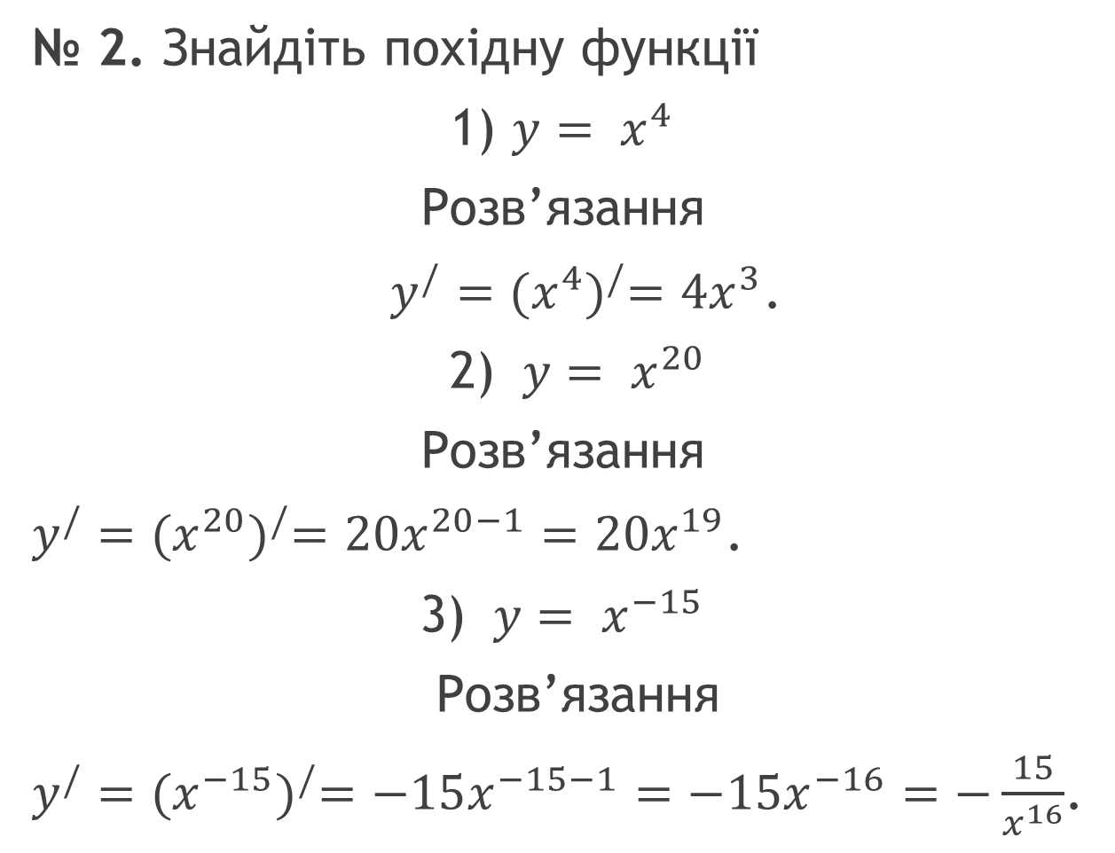
№ 2. Знайдіть похідну функції
1) $y= x^{4}$
Розв’язання
$y^{/}={(x^{4})}^{/}=4x^{3}$.
2) $y= x^{20}$
Розв’язання
$y^{/}={(x^{20})}^{/}=20x^{20−1}=20x^{19}$.
3) $y= x^{−15}$
Розв’язання
$y^{/}={(x^{−15})}^{/}=−15x^{−15−1}=−15x^{−16}=−\frac{15}{x^{16}}$.

Slide 22

4) y = $\frac{1}{x^{17}}$
Розв’язання
$y^{/}={\left(\frac{1}{x^{17}}\right)}^{/}={(x^{−17})}^{/}=−17x^{−17−1}=−17x^{−18}=−\frac{17}{x^{18}}$.
$5) y= x^{−2.8}$
$y^{/}={(x^{−2.8})}^{/}=−2.8x^{−2.8−1}=−2.8x^{−3.8}$

Slide 23
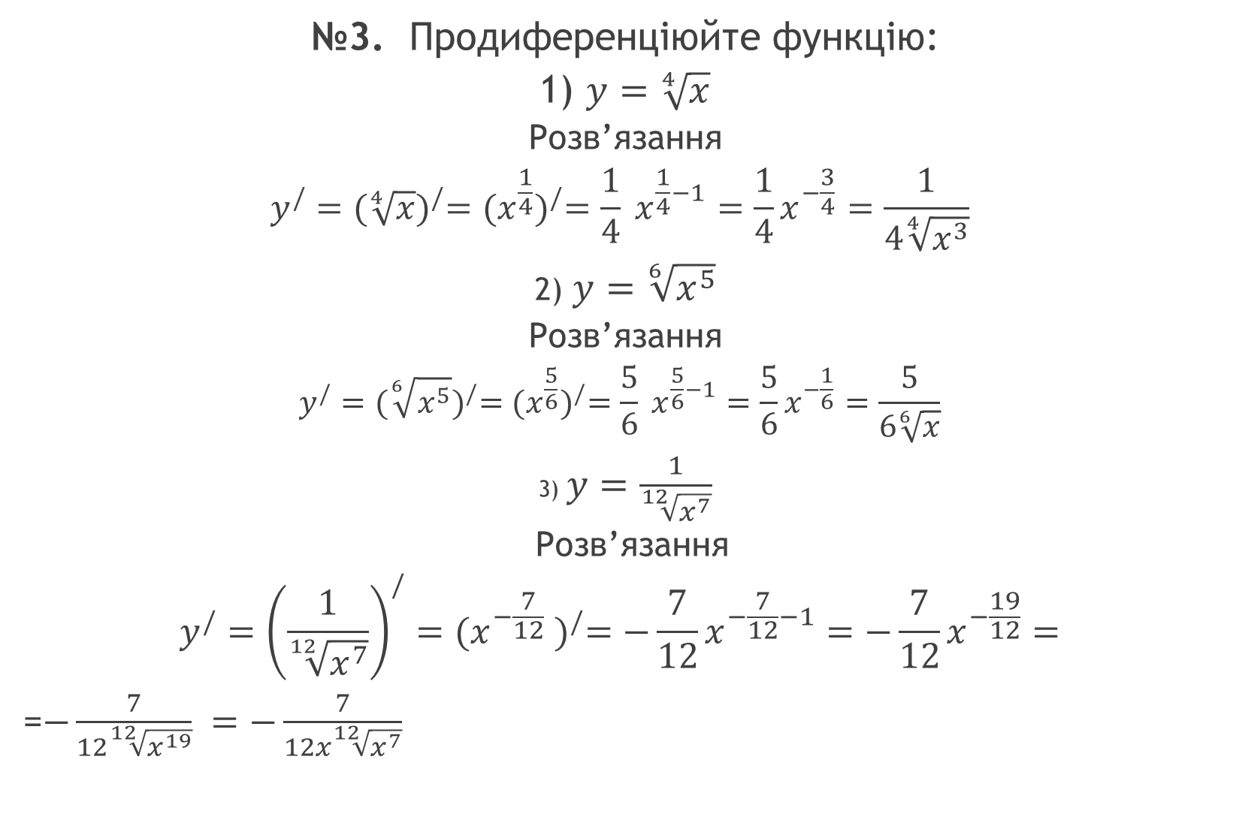
№3. Продиференціюйте функцію:
1) $y=\sqrt[4]{x}$
Розв’язання
$$y^{/}={(\sqrt[4]{x})}^{/}={(x^{\frac{1}{4}})}^{/}=\frac{1}{4} x^{\frac{1}{4}−1}=\frac{1}{4}x^{−\frac{3}{4}}=\frac{1}{4\sqrt[4]{x^{3}}}$$
2) $y=\sqrt[6]{x^{5}}$
Розв’язання
$$y^{/}={(\sqrt[6]{x^{5}})}^{/}={(x^{\frac{5}{6}})}^{/}=\frac{5}{6} x^{\frac{5}{6}−1}=\frac{5}{6}x^{−\frac{1}{6}}=\frac{5}{6\sqrt[6]{x}}$$
3) $y=\frac{1}{\sqrt[12]{x^{7}}}$
Розв’язання
$$y^{/}={\left(\frac{1}{\sqrt[12]{x^{7}}}\right)}^{/}={(x^{−\frac{7}{12}} )}^{/}=−\frac{7}{12}x^{−\frac{7}{12}−1}=−\frac{7}{12}x^{−\frac{19}{12}}=$$
=$−\frac{7}{12\sqrt[12]{x^{19}}} =−\frac{7}{12x\sqrt[12]{x^{7}}}$

Slide 24
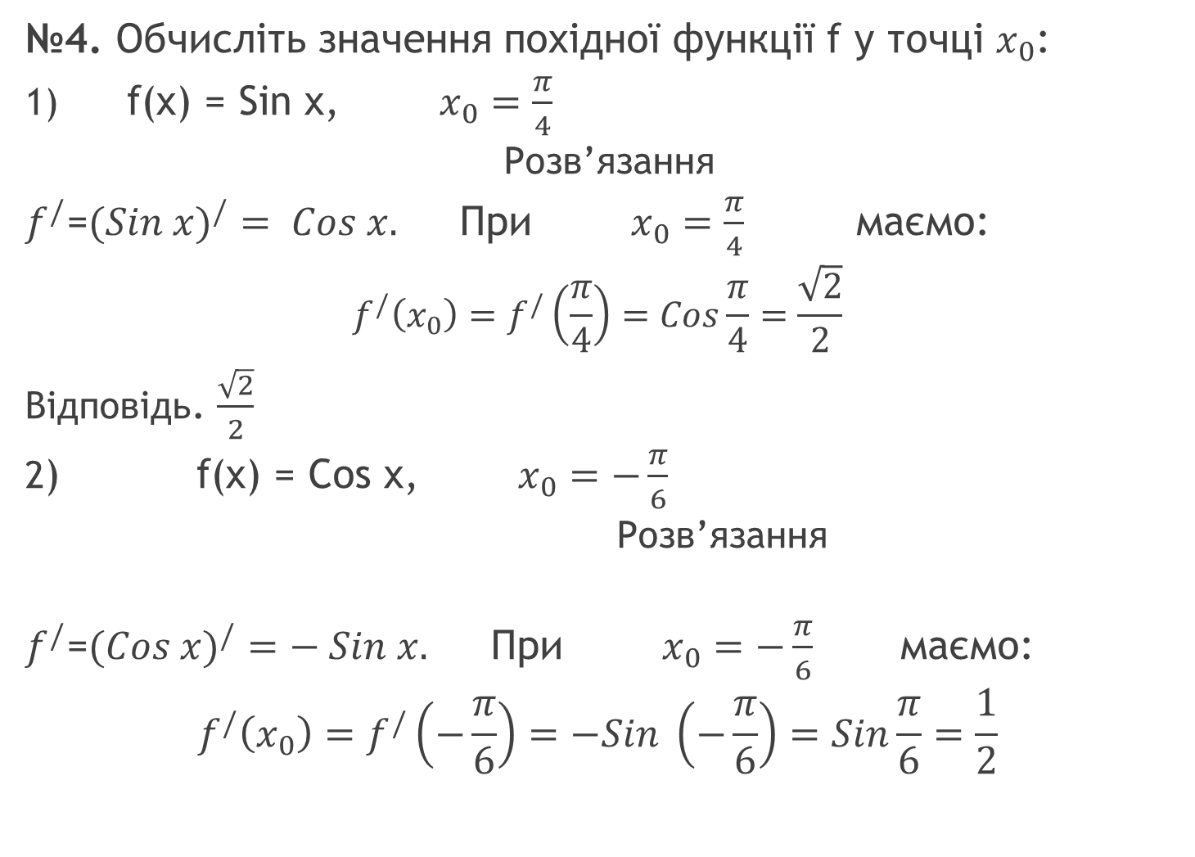
№4. Обчисліть значення похідної функції f у точці $x_{0}$:
1) f(x) = Sin x, $x_{0}=\frac{π}{4}$
Розв’язання
$f^{/}$=$({Sin x)}^{/}= Cos x.$ При $x_{0}=\frac{π}{4}$ маємо:
$$f^{/}\left(x_{0}\right)=f^{/}\left(\frac{π}{4}\right)=Cos\frac{π}{4}=\frac{\sqrt{2}}{2}$$
Відповідь. $\frac{\sqrt{2}}{2}$
2) f(x) = Cos x, $x_{0}=−\frac{π}{6}$
Розв’язання
$f^{/}$=$({Cos x)}^{/}=− Sin x.$ При $x_{0}=−\frac{π}{6}$ маємо:
$$f^{/}\left(x_{0}\right)=f^{/}\left(−\frac{π}{6}\right)=−Sin \left(−\frac{π}{6}\right)=Sin\frac{π}{6}=\frac{1}{2}$$

Slide 25
Ви вже знаєте як відповісти на питання:
1) Що таке похідна?
2) Де використовують поняття похідної?
3) Як називається операція знаходження похідної?
4) Як знайти похідні суми, добутку та частки двох функцій?

Slide 26
Домашнє завдання:
§ 17-20 повторити, вивчити таблицю похідних
Номери на вибір
Виконати інтерактивну вправу за посиланням https://learningapps.org/9549540
На сервісі « Онлайн калькулятор. Розв’язання похідних онлайн»
пройти тести онлайн.

